Slide 1
Индивидуальное задание по теме "Длинная арифметика"
РАБОТУ ВЫПОЛНИЛ: СТУДЕНТ 1-ГО ИКНТ, ГРУППА итх-1, Доронин Степан

Slide 2
Постановка задачи
Составить программу перевода длинного числа из шестнадцатеричной системы счисления в десятичную.

Slide 3
Подзадачи
1) Преобразовать длинное число
2) Сделать проверку введённого числа
3) Используя алгоритм перевода числа из 16сс в 10сс выполнить задачу
4) Сделать вывод числа в 10сс

Slide 4
Алгоритм решения задачи
1) Число переводим в строку
2) Используя ascii код делаем проверку
3) Используя ascii код и алгоритм перевода из 16сс в 10сс в переменную записываем результат
4) Выводим число

Slide 5
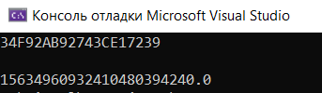

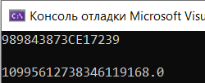



Проверка алгоритма и программы

Slide 6


СПАСИБО ЗА ВНИМАНИЕ!!!!!!!

